Slide 1
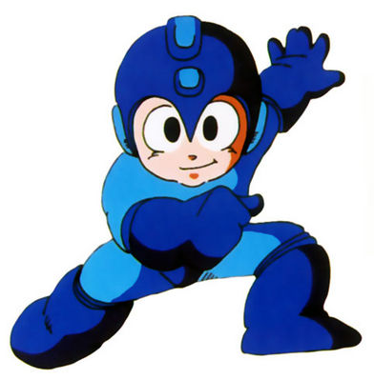
Run & Shoot
2017182025 윤인기

Slide 2
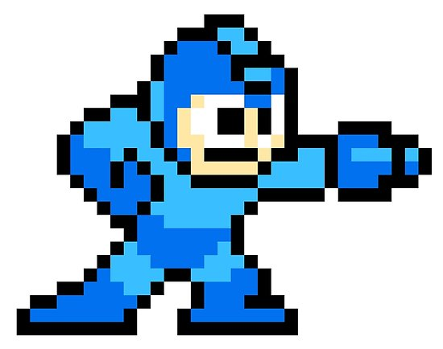
게임 컨셉
캡콤사의 게임 ‘록맨’의 주인공인 록맨을 메인으로 하며
방해하는 적을 무찌르며 전진하는 러닝 액션게임

Slide 3
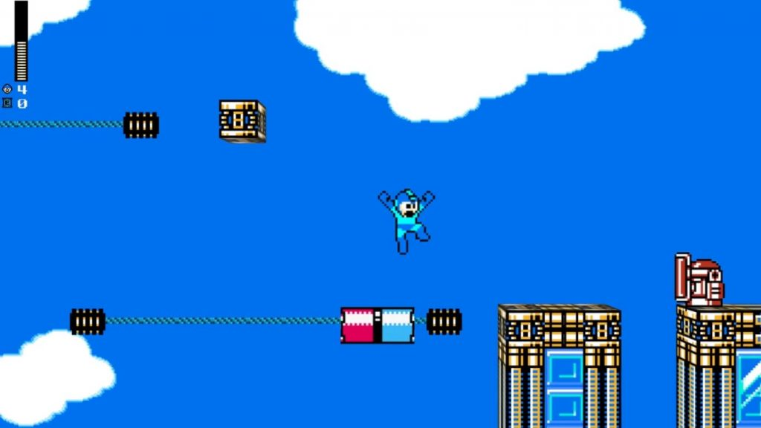
게임 진행 방식
체력 게이지
몬스터
주인공

Slide 4
개발 범위
내용 | 최소 범위 | 추가 범위
캐릭터 컨트롤 | 캐릭터 점프, 슬라이딩, 사격 | 캐릭터 이동속도 증가, 감소
캐릭터 기술 | 공격버튼을 오래 누르면 차지 공격 | 필살기
맵 | 기본 스테이지, 보스 스테이지 | 스테이지와 보스 여러 개 추가
적 AI | 가만히 있는 적, 공격하는 적 2가지 공격을 하는 보스 | 여러 패턴의 적군과 보스
게임 기능 | 피격 시 체력 게이지 감소 적 격파할 때 점수 획득 | 능력치 창, 보스 클리어시 능력치 강화 기능 남은 체력 점수로 환산 체력 회복 아이템
사운드 | 사격, 피격, 죽는소리, 적, 보스, 배경 음
애니메이션 | 사격, 피격, 달리기, 점프 | 필살기 특수 애니메이션

Slide 5
개발 계획
1주차 | 리소스 수집, 좌표 처리 | 스프라이트 리소스 수집 캐릭터 좌표 지정
2주차 | 캐릭터 오브젝트 | 캐릭터 애니메이션 구현
3주차 | 적 오브젝트 | 기본 몬스터 오브젝트 2종 구현
4주차 | 일시정지 기능 구현 | 게임을 일시정지하고 다시 시작하는 기능 구현
5주차 | 중간 점검 | 1 ~ 4주차에서 부족한 점 보완
6주차 | 배경화면과 보스 스테이지 구현 | 스크롤 형식의 배경화면과 보스 스테이지 구현
7주차 | 보스 오브젝트 | 보스 오브젝트 구현
8주차 | 시작과 종료 구현 | 시작 화면과 종료 화면 구현
9주차 | 마무리 | 최종 점검

